Slide 1
Pracovná porada pre ZŠ,ŠZŠ JŠ, CVČ a ŠZ
9. – 10. september 2025
Regionálny úrad školskej správy v Nitre
PaedDr. Ingrid Hrnčárová

Slide 2
Zameranie prezentácie
Organizácia školského roka 2025/2025
Metodické usmernenia pre ZŠ a Newsletter - novinky za školstva
Krízové udalosti na školách
Dokumentácia ZŠ a Kalendárium
Ospravedlňovanie žiakov v základných školách
Normatív materiálno-technického a priestorového zabezpečenia
Kurikulárna reforma
EDUZBER 2025 a financovanie škôl
Podporné opatrenie
Zdieľaní odborní zamestnanci
Legislatíva a vnútorné rezortné predpisy
Desegregácia šikana a kiberšikana
Umelá inteligencia na školách
Školské obvody
Školské úrady

Slide 3
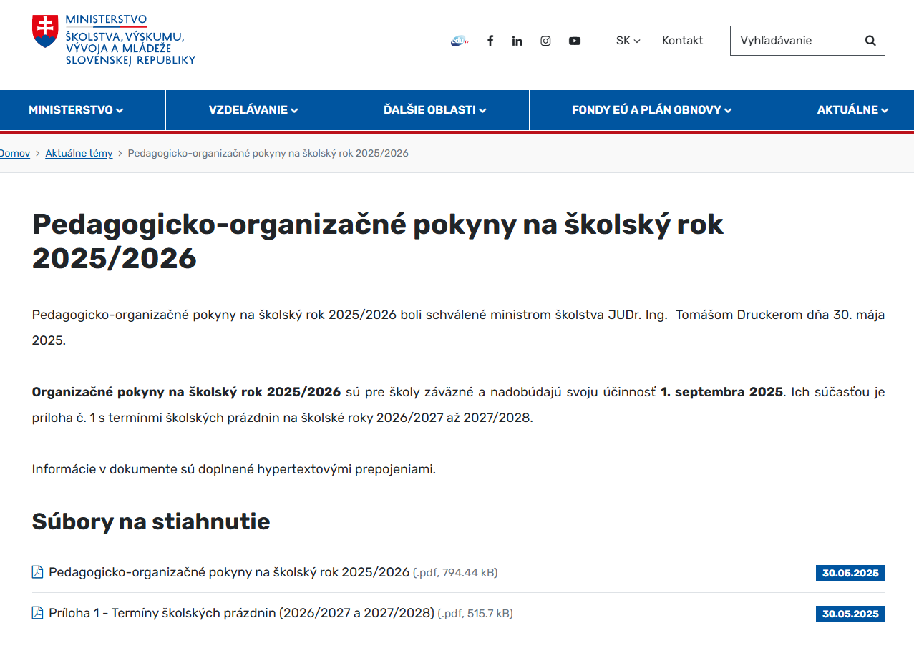
Pedagogicko-organizačné pokyny na školský rok 2025/2026 https://www.minedu.sk/pedagogicko-organizacne-pokyny-na-skolsky-rok-20252026/

Slide 4
Pedagogicko-organizačné pokyny na školský rok 2025/2026
1 Termíny prázdnin ZŠ, SŠ
2 Celoslovenské testovanie žiakov základných škôl
2.1 Testovanie 9
2.2 Externé testovanie na účel získania nižšieho stredného vzdelania
3 Termíny konania prijímacích skúšok na stredné školy pre školský
rok 2026/2027 a termín zverejnenia zoznamu uchádzačov podľa
výsledkov prijímacieho konania pre školský rok 2026/2027
7 Medzinárodné merania: IEA PIRLS 2026 - apríl 2026
              Pilotná administrácia IEA TIMSS 2027 marec 2026
                OECD TALIS 2024 -výsledky októbre 2025
8 Súťaže a predmetové olympiády

Slide 5
Ospravedlňovanie žiakov v základných školách
Referenčná hodnota pre základné školy na školský rok 2025/2026 je:
267 vyučovacích hodín
https://www.minedu.sk/ospravedlnovanie-ziakov-vzakladnych-skolach-od-192025/
Referenčná hodnota pre základné školy pre žiakov so zdravotným znevýhodnením na školský rok 2025/2026 je:
366 vyučovacích hodín.
https://www.minedu.sk/specialne-a-inkluzivne-vzdelavanie/
Databáza škôl úloha RÚŠS v Nitre
Súbory na stiahnutie

Slide 6
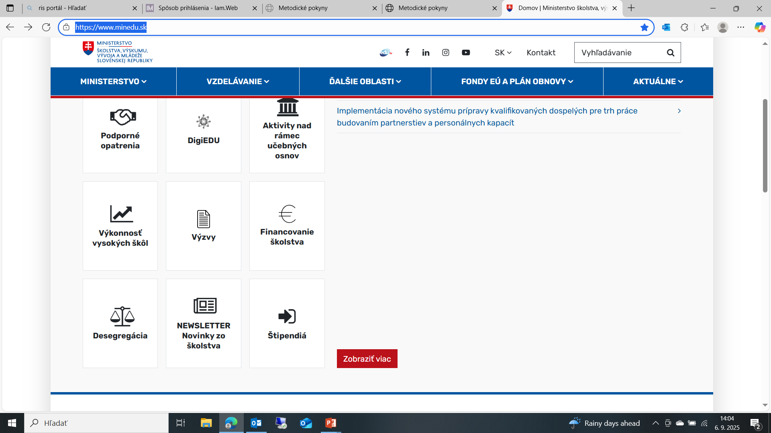

Slide 7
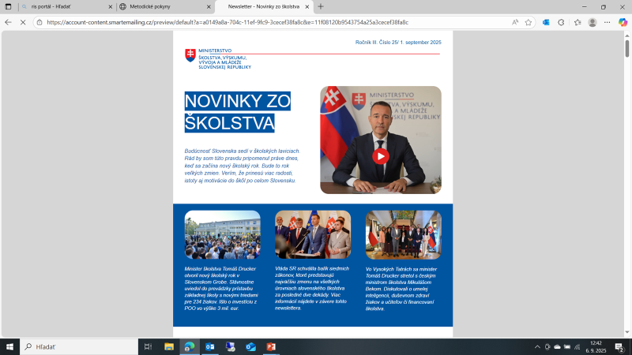

Slide 8
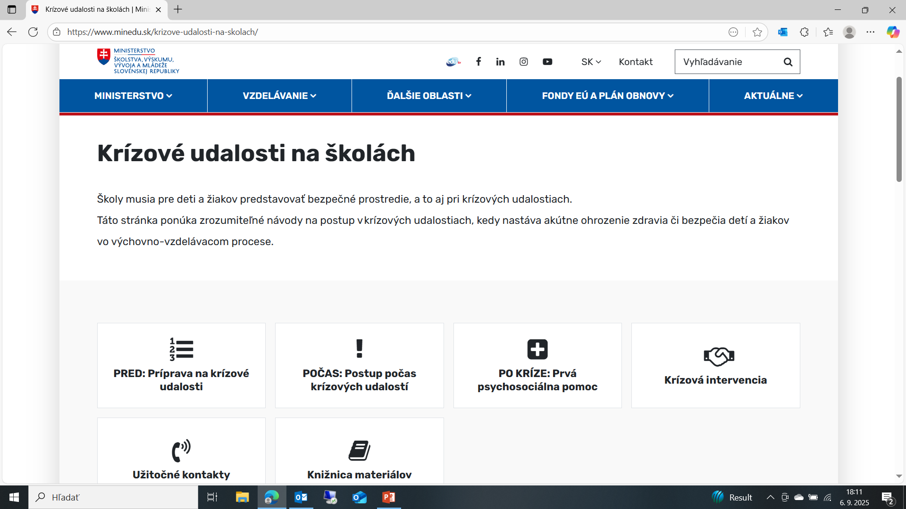

Slide 9
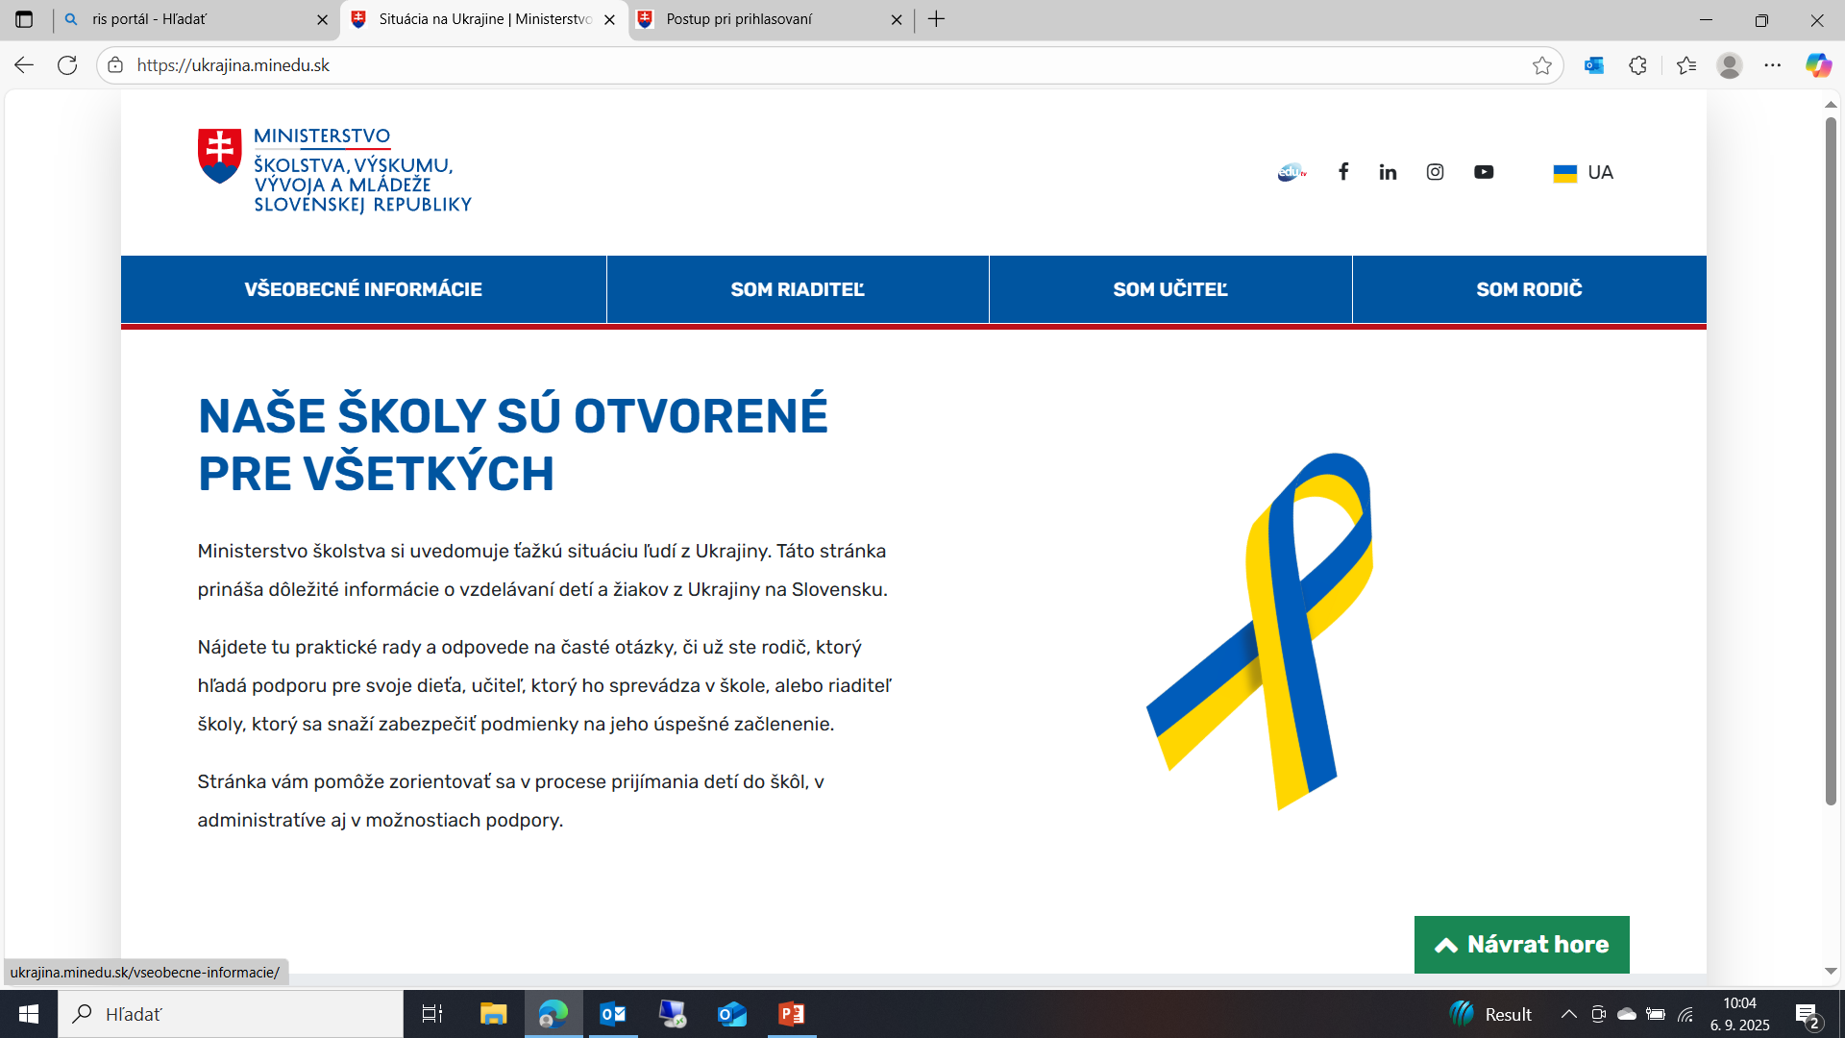
Organizácia školského roka
Organizačné pokyny na školský rok 2025/2026
sú pre školy záväzné a nadobúdajú svoju účinnosť 1. septembra 2025. Ich súčasťou je príloha č. 1 s termínmi školských prázdnin na školské roky 2026/2027 až 2027/2028.
https://www.minedu.sk/pedagogicko-organizacne-pokyny-na-skolsky-rok-20252026/

Slide 10
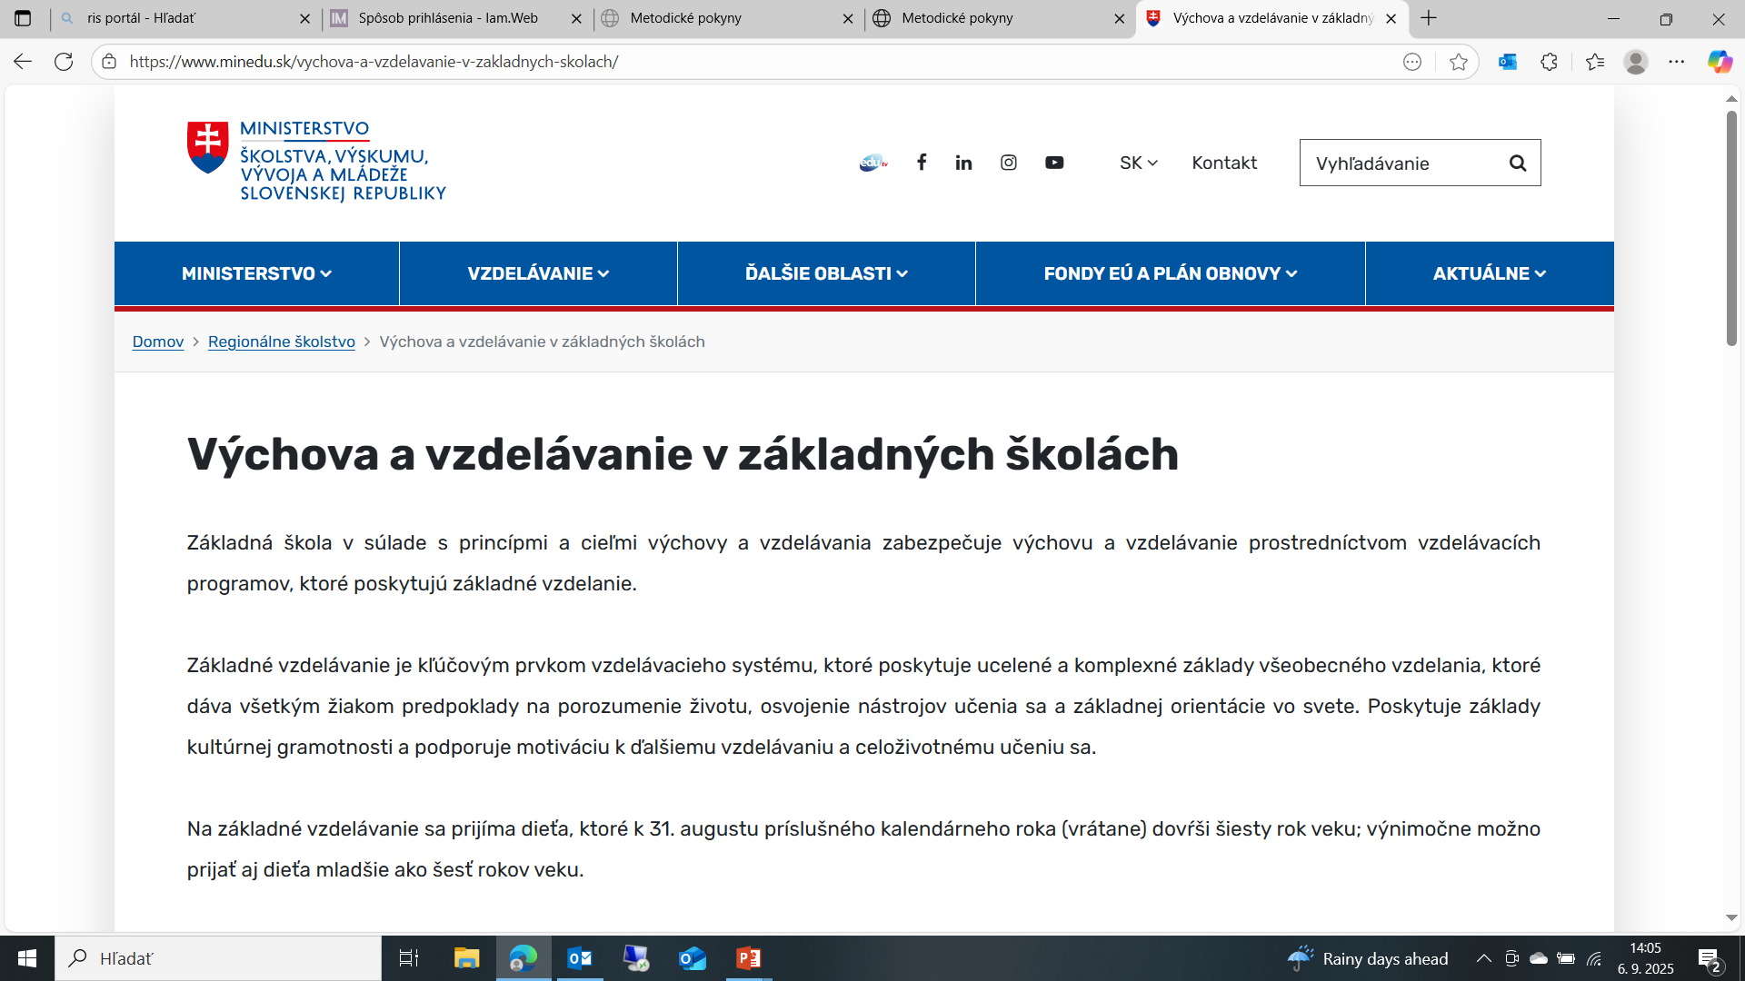

Slide 11
Dokumentácia pre základné školy https://www.minedu.sk/dokumentacia-pre-zakladne-skoly/
V čom vám materiál pomôže?
Všetko dôležité na jednom mieste, prehľadne a zrozumiteľne.
Uľahčuje každodennú, ale aj dlhodobú administratívnu prácu.
Súčasťou materiálu je praktický sprievodca úlohami počas celého roka.

Slide 12
Kalendárium riaditeľa/riaditeľky ZŠ. ide o praktickú pomôcku pre základné školy. Obsahuje prehľad všetkých dôležitých činností, ktoré je potrebné vykonávať počas celého roka v ZŠ.
V kalendáriu nájdete:
Činnosti rozdelené podľa mesiacov školského roka, zodpovedných osôb, procesu schvaľovania a konečného termínu, do ktorého je potrebné daný dokument schváliť.
Priebežné úlohy, ktoré sa vykonávajú počas roka podľa potreby.
Bezodkladné úlohy, ktoré treba riešiť ihneď, ak nastanú.
Prehľad rozhodnutí, ktoré riaditeľ/riaditeľka vydáva.
Kalendárium vám pomôže mať prehľad, na nič nezabudnúť a plánovať si prácu efektívne a dopredu.

Slide 13
Normatív materiálno-technického a priestorového zabezpečenia
Ministerstvo školstva, výskumu, vývoja a mládeže Slovenskej republiky podľa § 14 ods. 6 písm. e) zákona č. 596/2003 Z. z. o štátnej správe v školstve a školskej samospráve a o zmene a doplnení niektorých zákonov v znení neskorších predpisov, vydáva a zverejňuje na webovom sídle normatívy materiálno-technického a priestorového zabezpečenia v základnej škole.
https://www.minedu.sk/normativ-materialno-technickeho-a-priestoroveho-zabezpecenia-v-zakladnej-skole/
https://www.minedu.sk/normativ-materialno-technickeho-a-priestoroveho-zabezpecenia-v-zakladnej-umeleckej-skole/

Slide 14
Kutikulárna reforma https://vzdelavanie21.sk/
Ďalšie užitočné odkazy:
- Informácie k Štátnemu vzdelávacieho programu pre základné vzdelávanie (2023).
- Informácie k Školským vzdelávacím programom.
- Informácie k Regionálnym centrám podpory učiteľov (RCPU).
- Informácie k Organizačným zmenám v základných školách.

Slide 15
Rezortný informačný systém RIS -Portál
RIS – Portál EDUZBER 2025
1. krok doplnenie údajov v ŠIS (jednotkové údaje: noví žiaci, ukončenie štúdia, zamestnanci ...)
2. krok zaslanie aktualizačnej dávky kontrola reportu:
„Report DŽP“
„Report zamestnancov“
„Report údajov ŠaŠZ“.

Slide 16
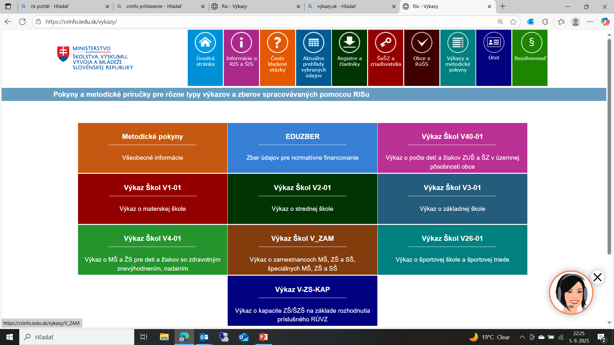
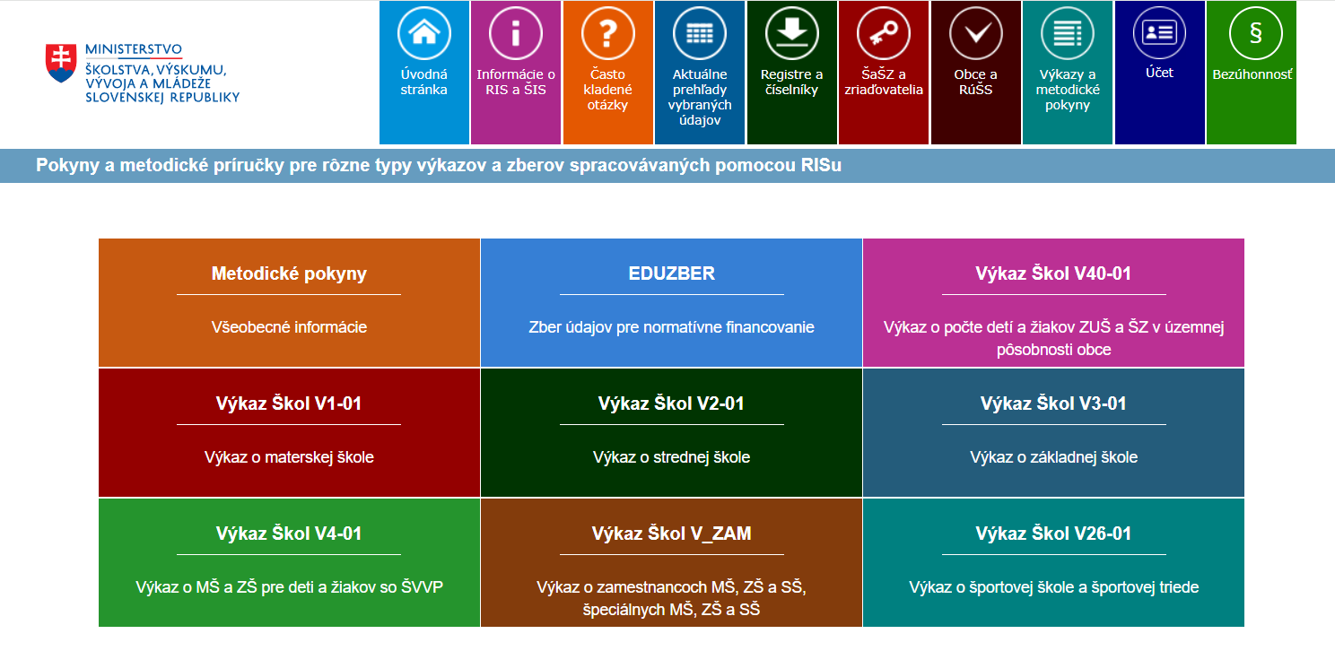

Slide 17
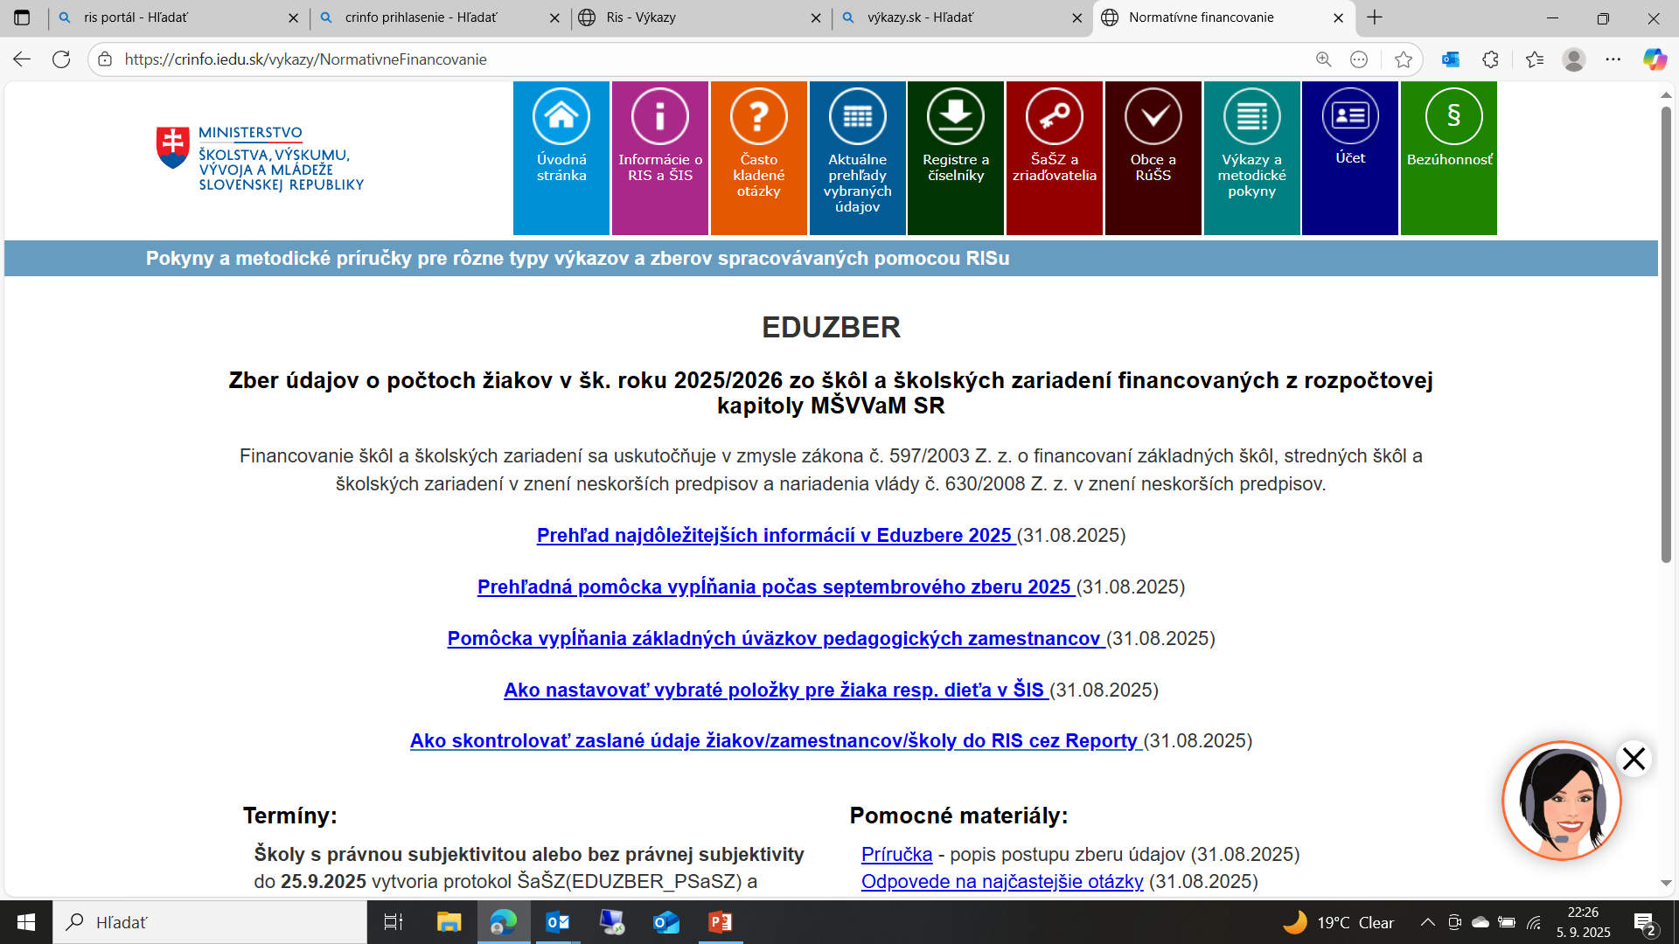

Slide 18
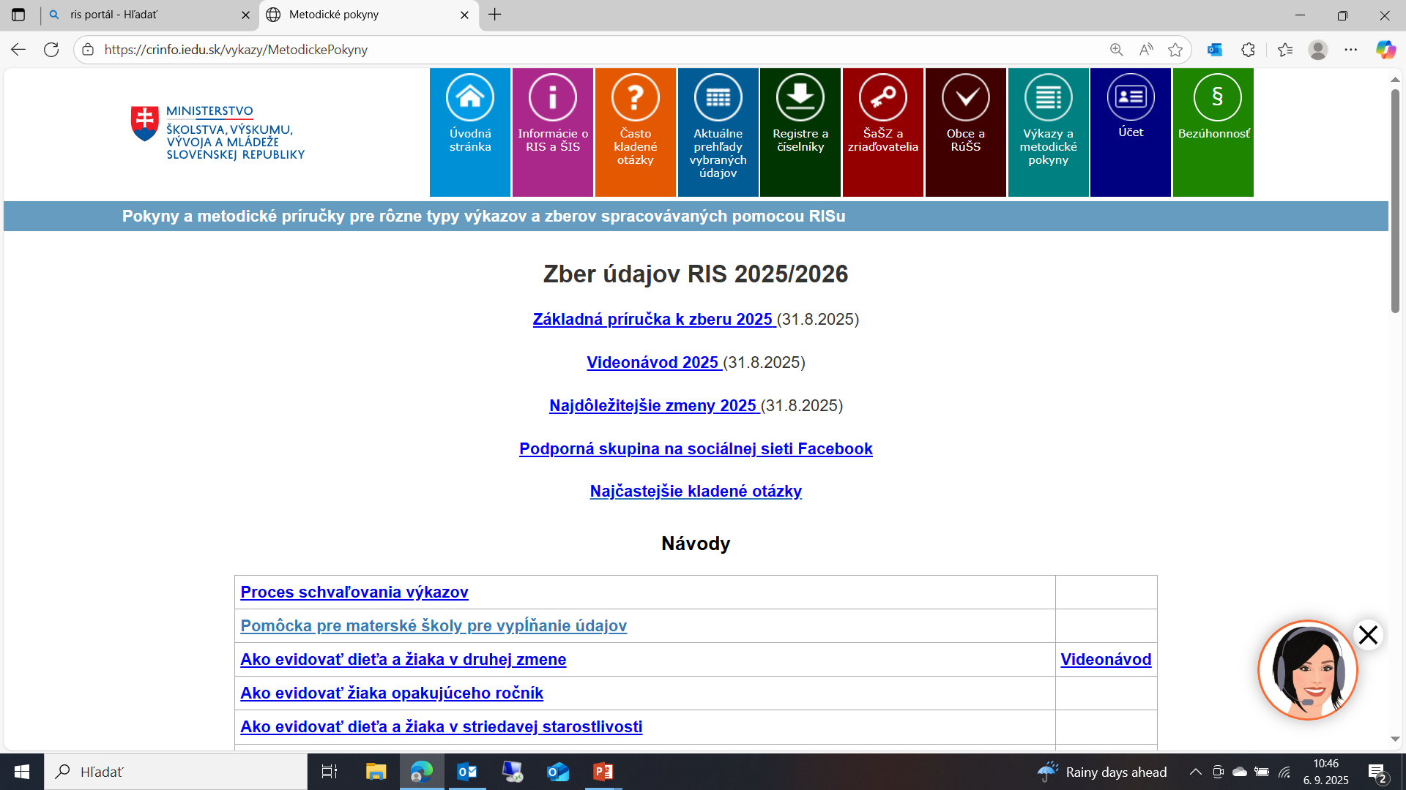

Slide 19
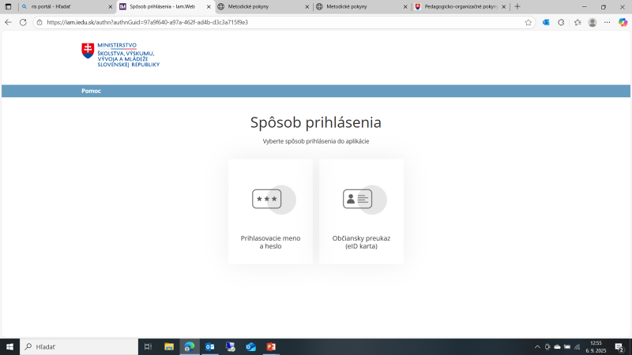

Slide 20
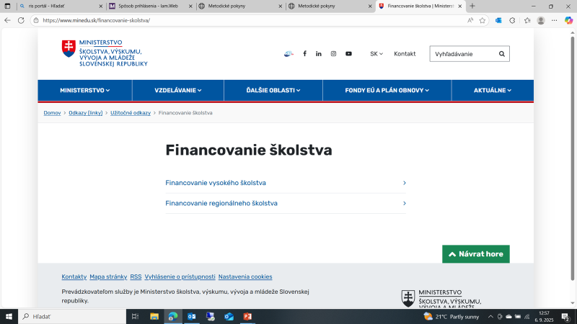

Slide 21
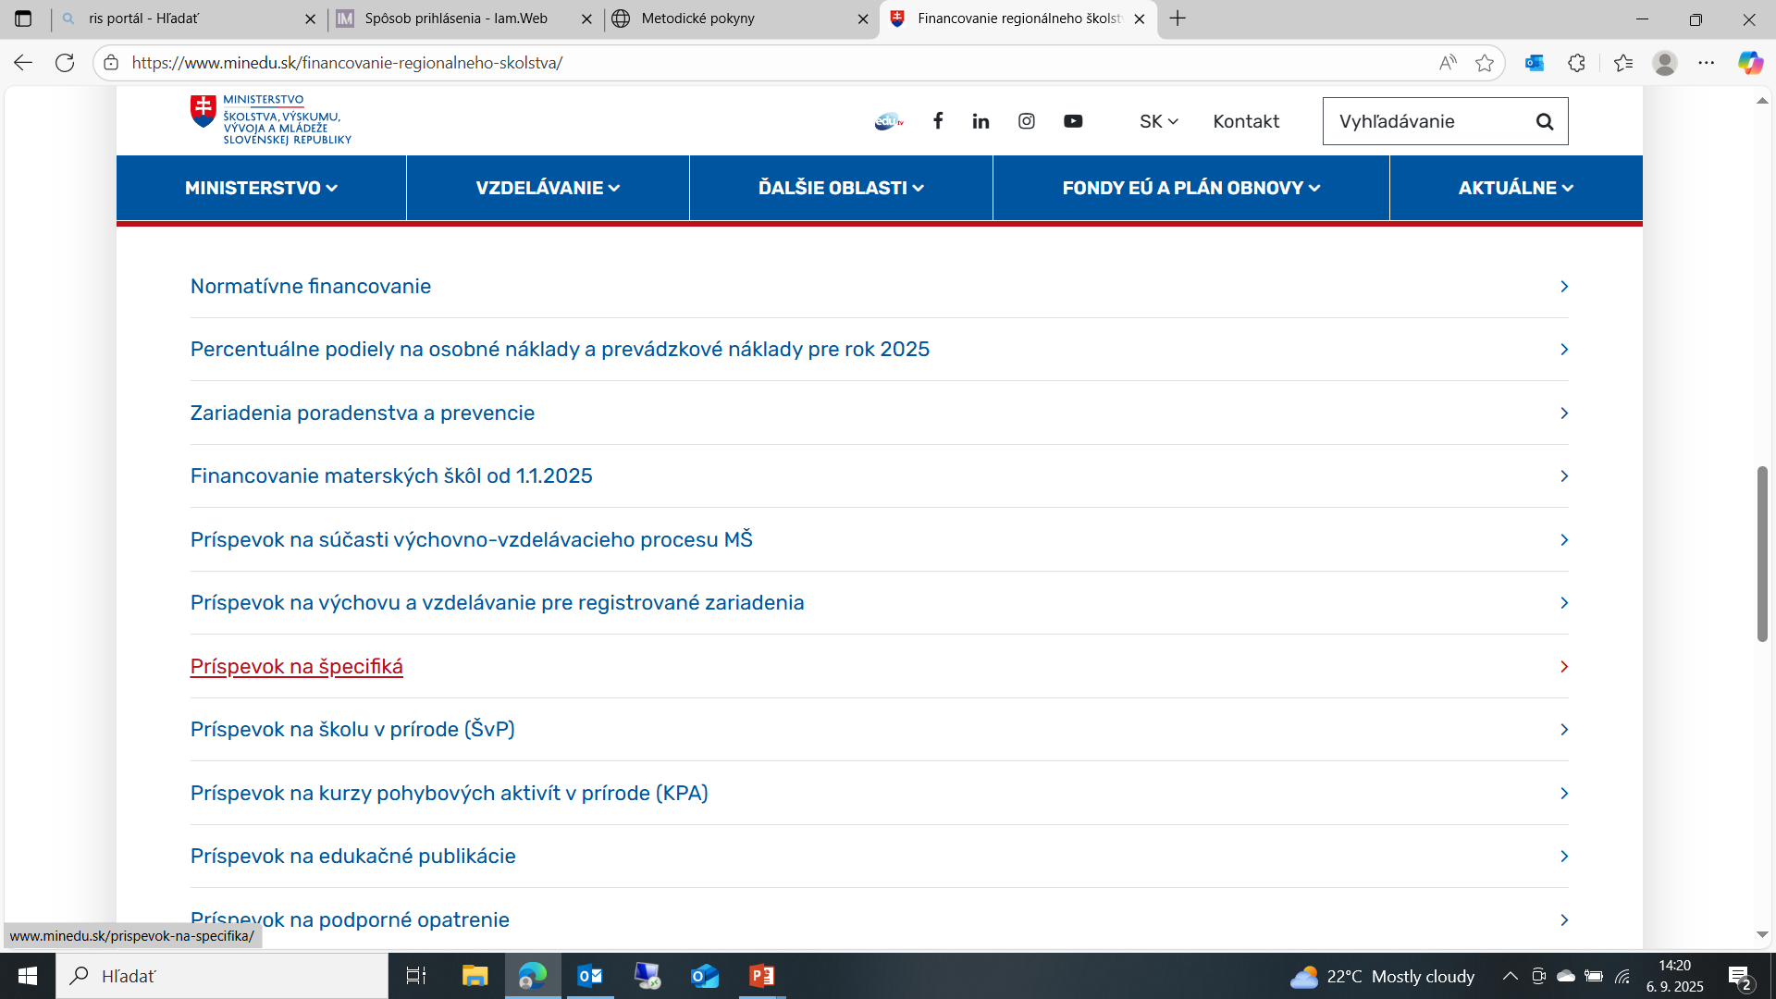

Slide 22
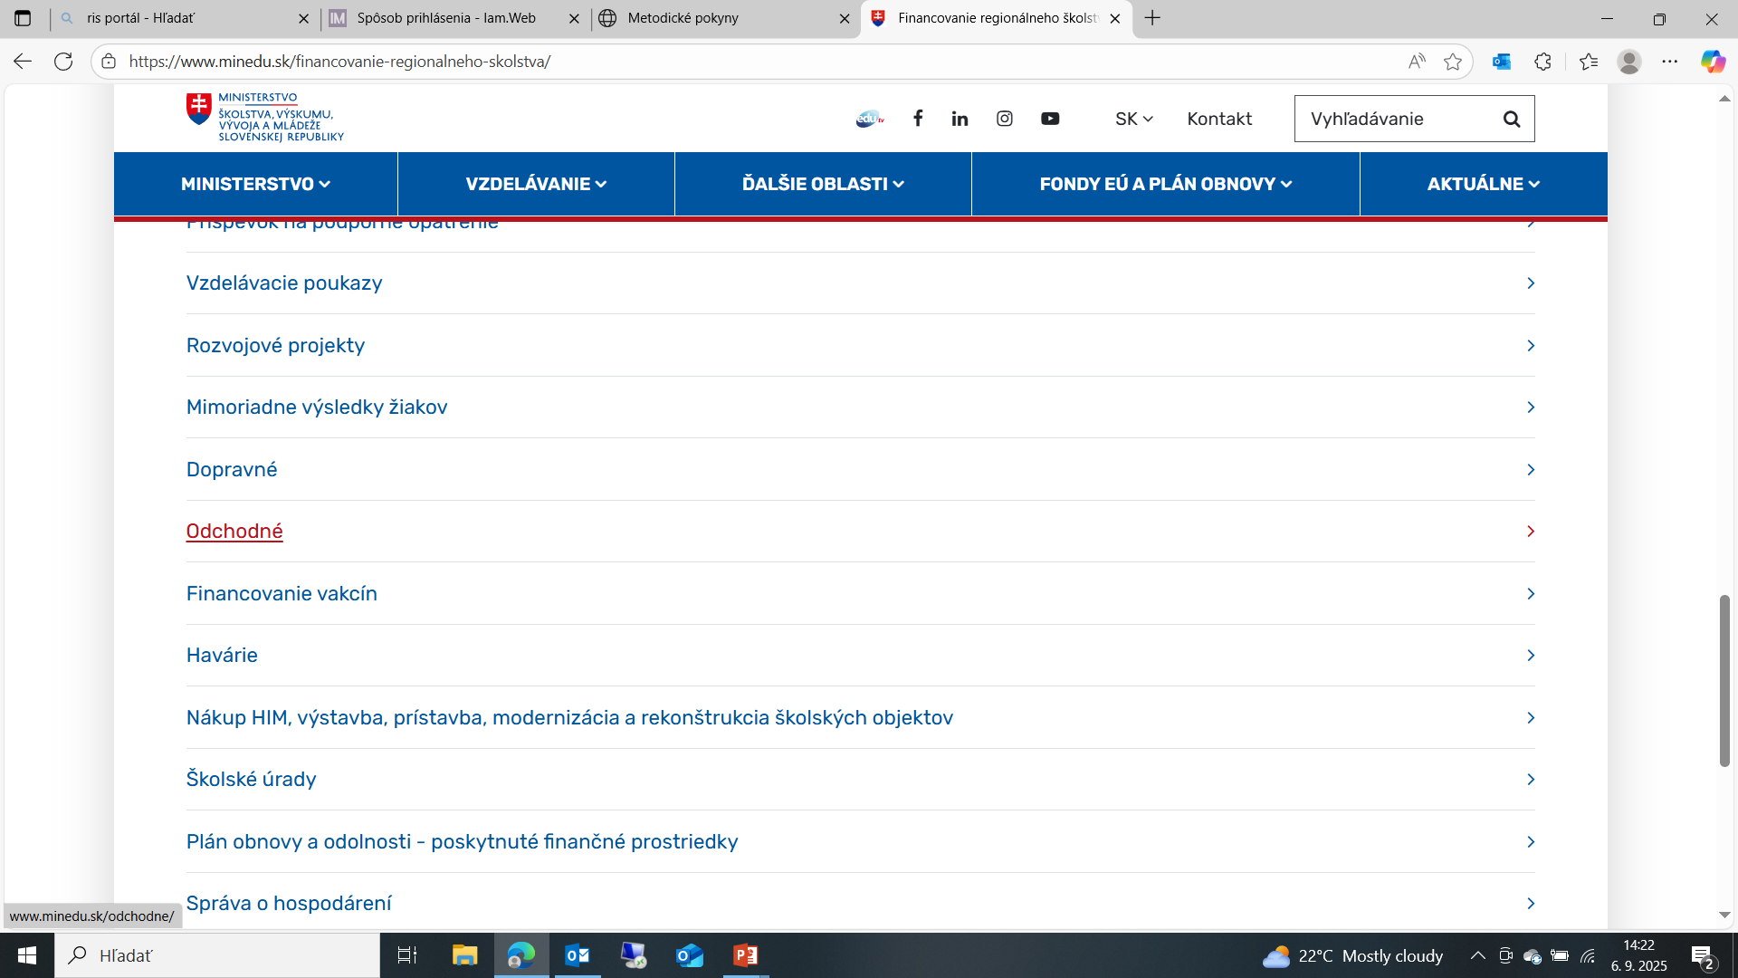

Slide 23
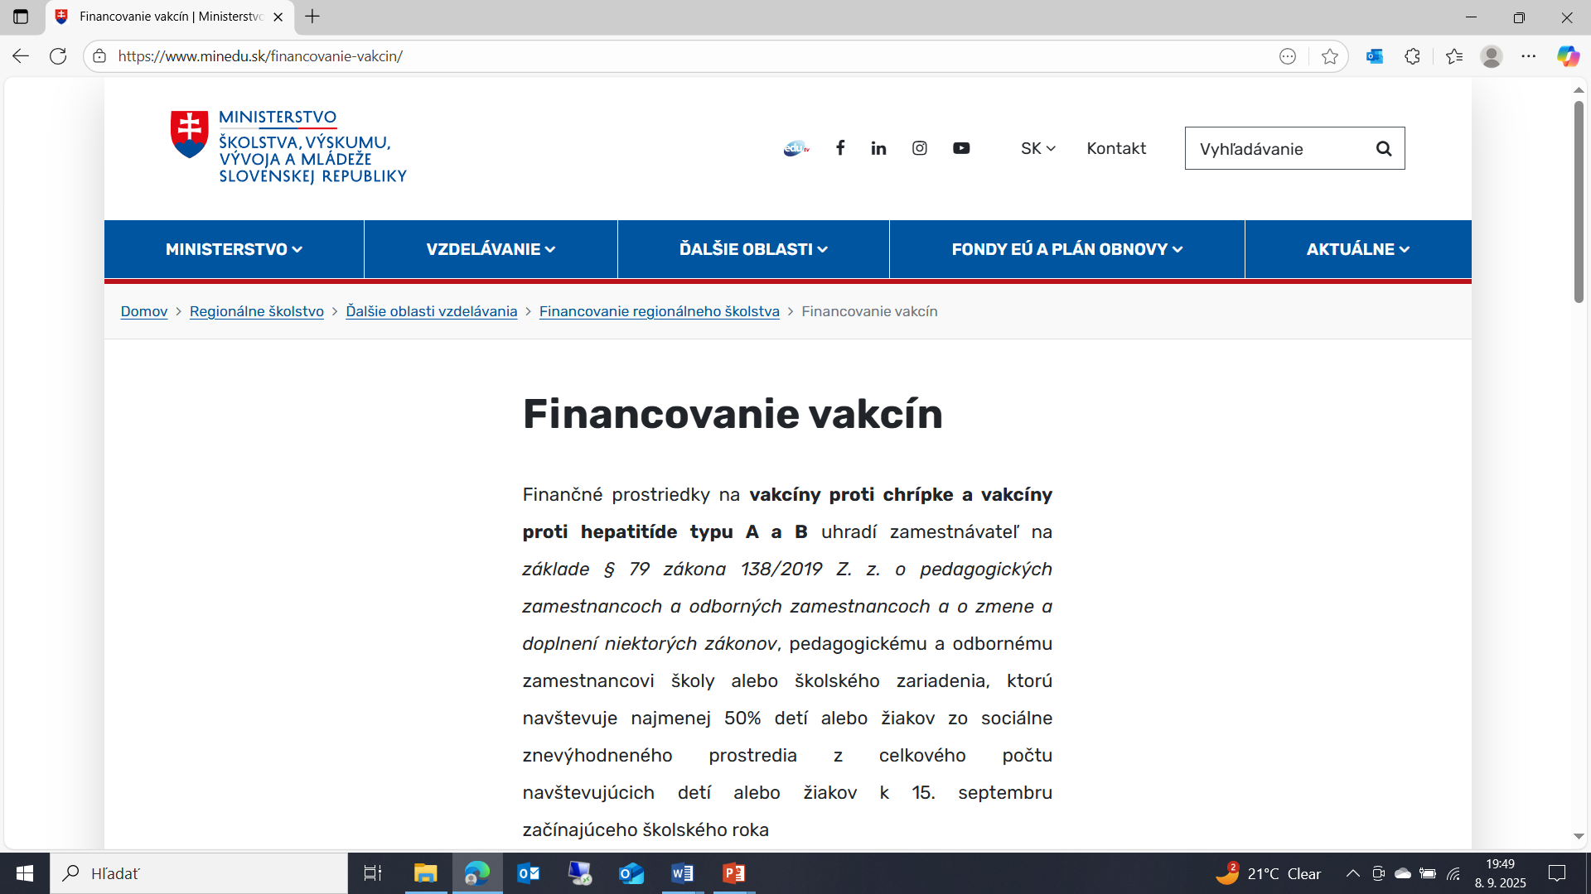

Slide 24
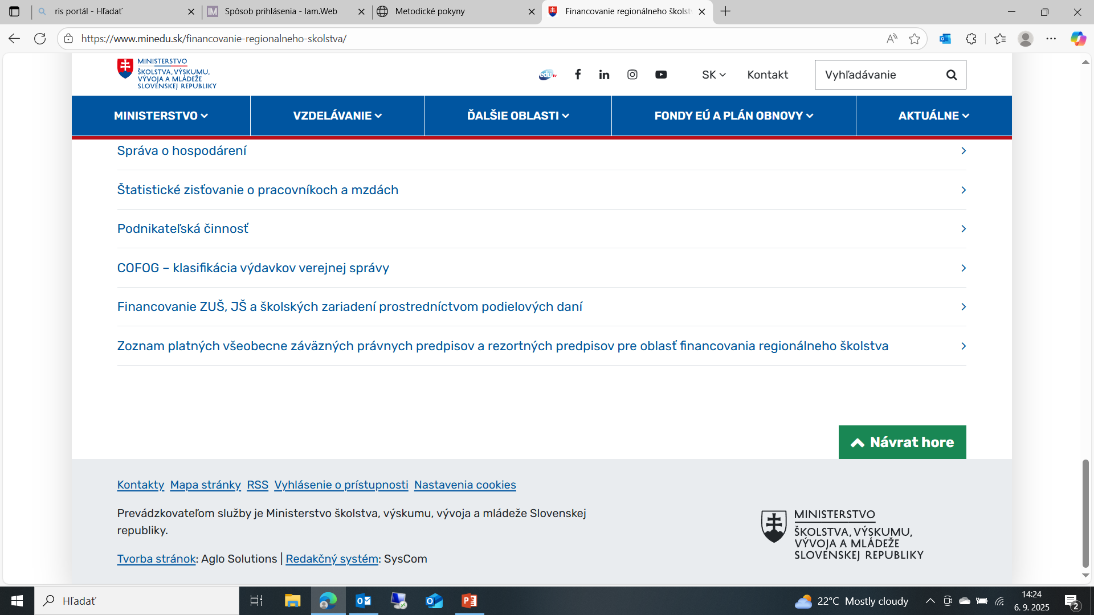

Slide 25
Otázky k financovaniu
https://www.minedu.sk/financovanie-skolstva/
Financovanie školstva
Financovanie vysokého školstva
Financovanie regionálneho školstva→→
↓↓ Normatívne určené objemy finančných prostriedkov r 2025
Stiahnuť a uložiť do počítača

Slide 26
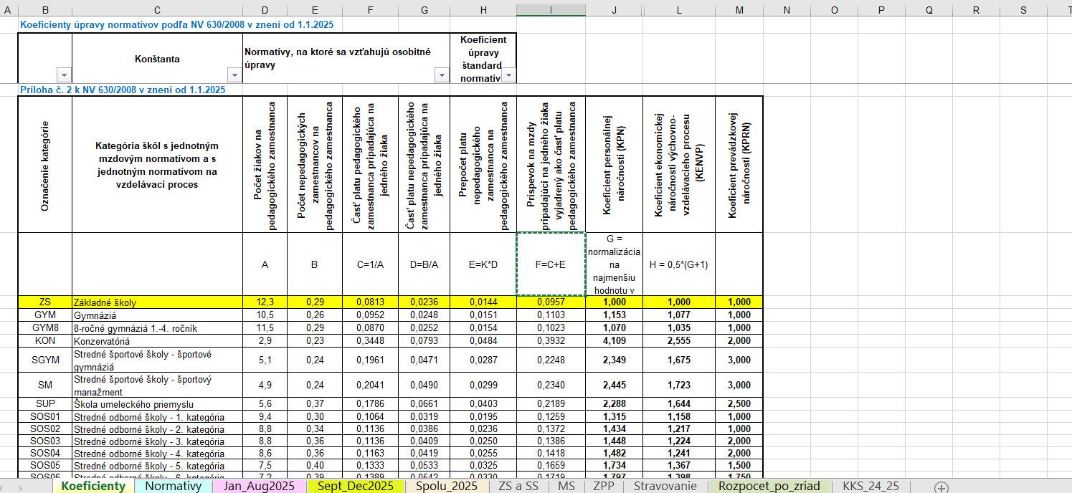

Slide 27
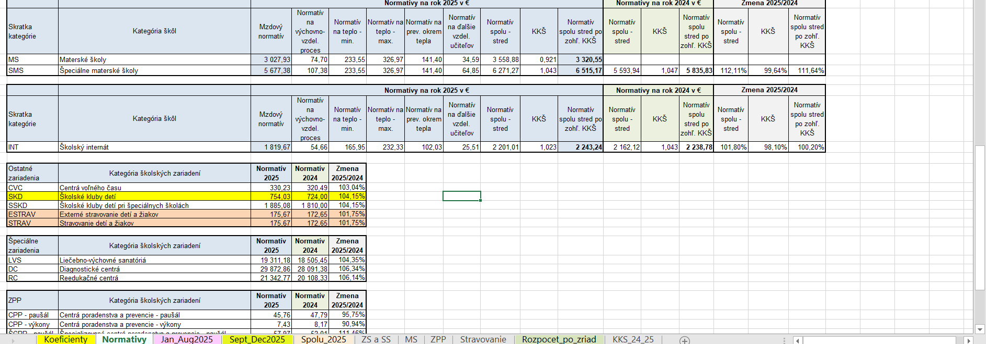

Slide 28
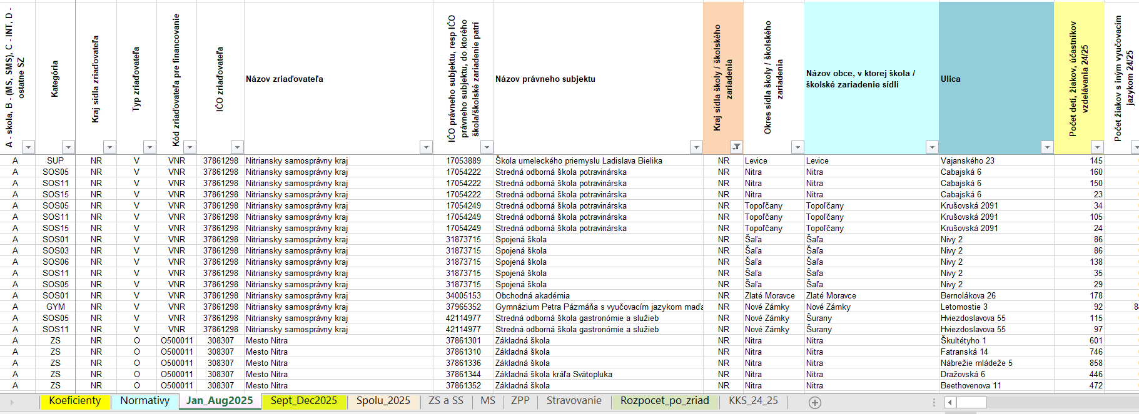

Slide 29
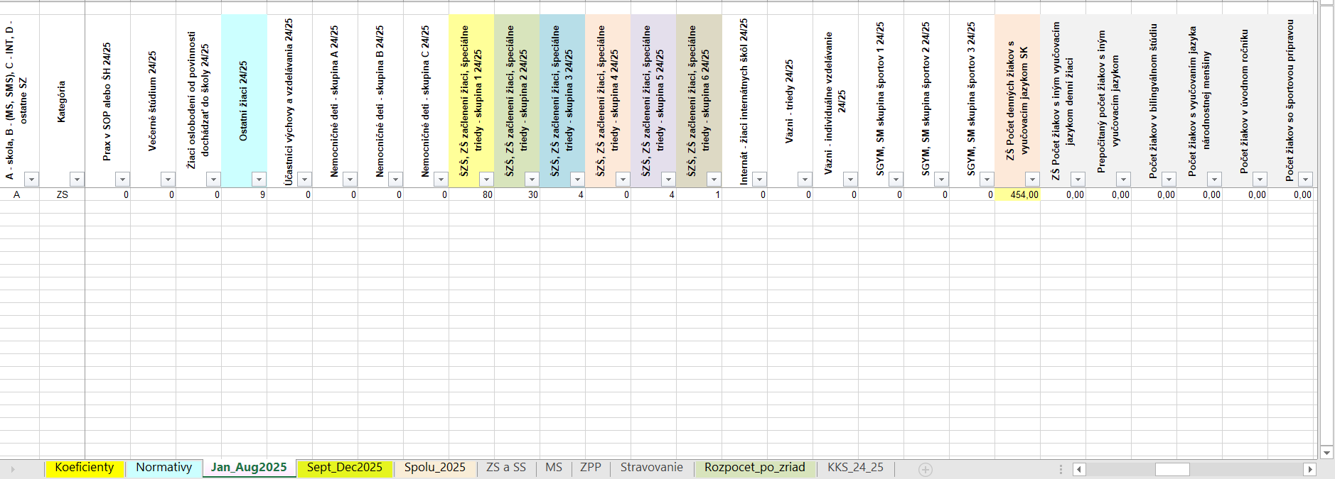

Slide 30
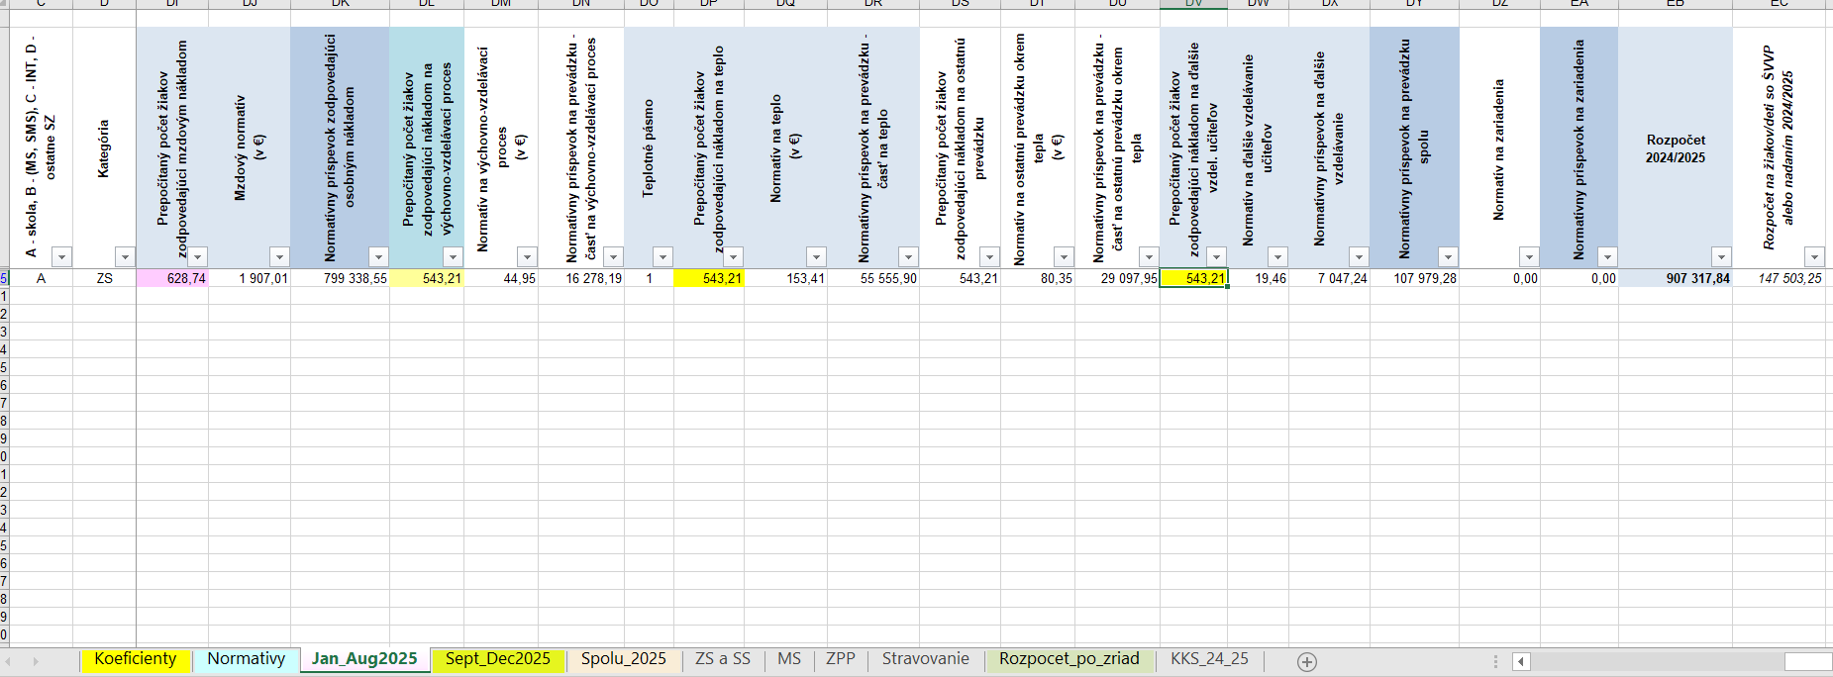
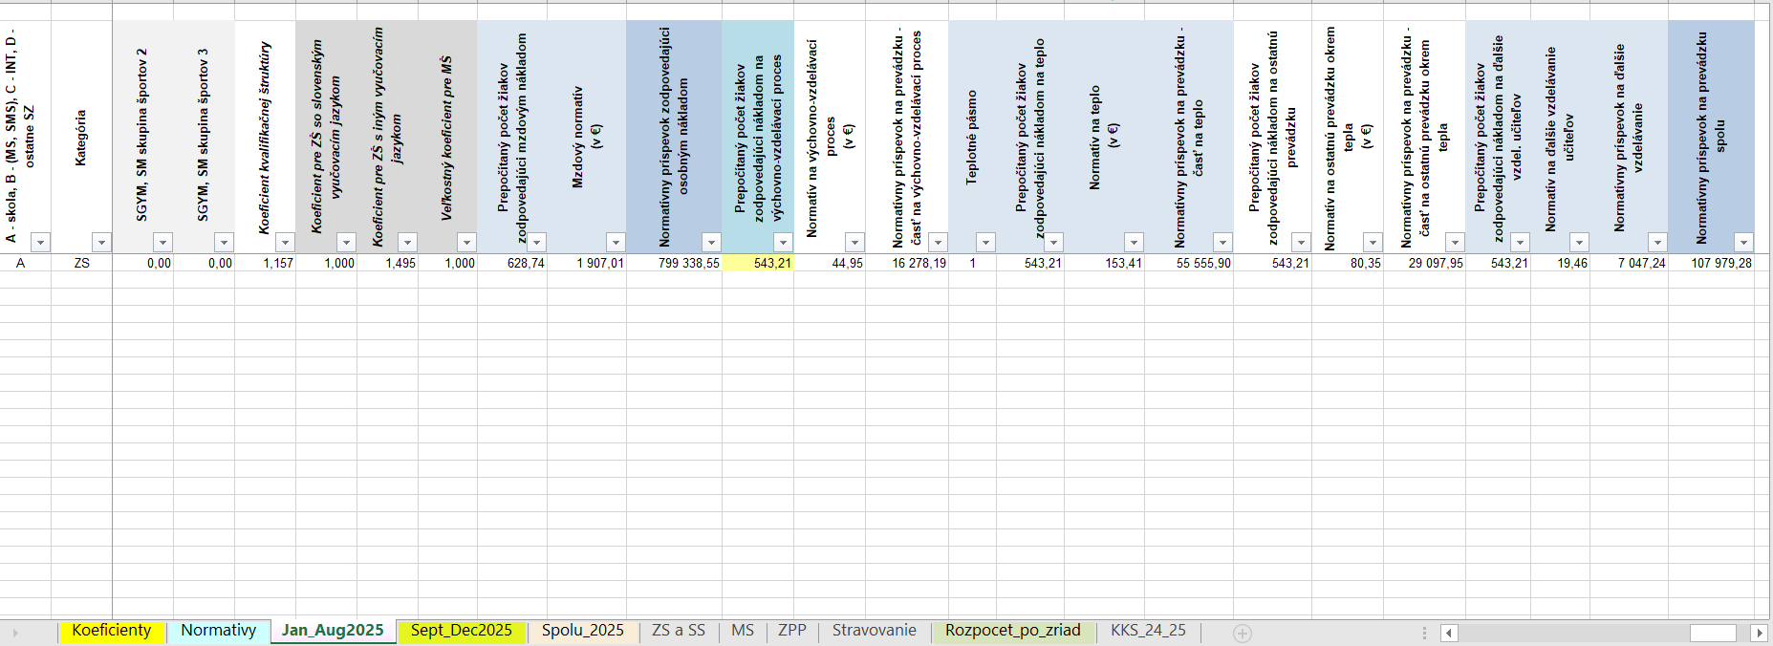

Slide 31
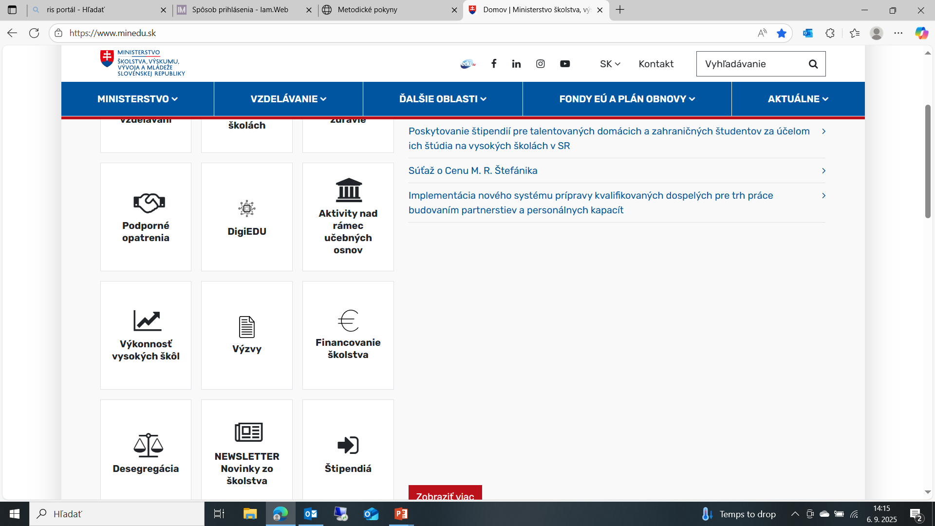

Slide 32
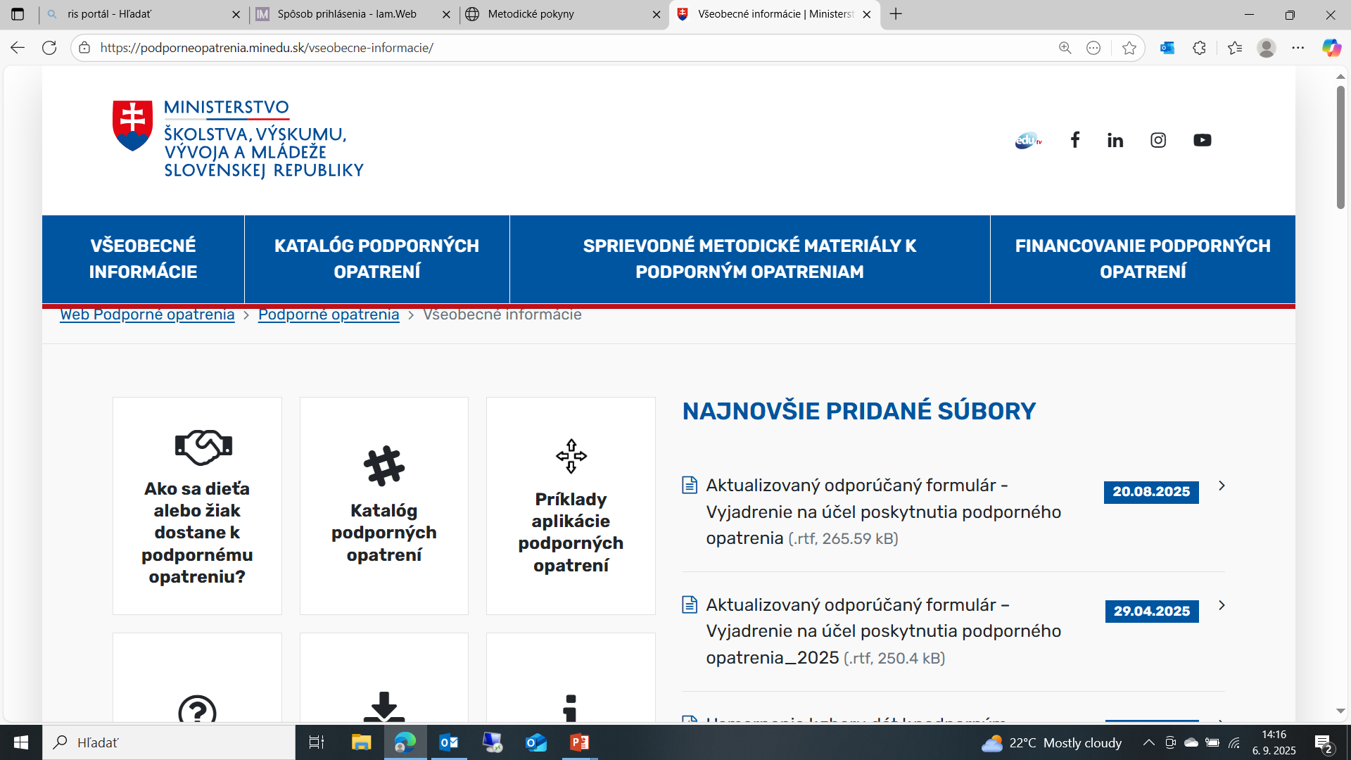

Slide 33

https://podporneopatrenia.minedu.sk/katalog-podpornych-opatreni/

Slide 34
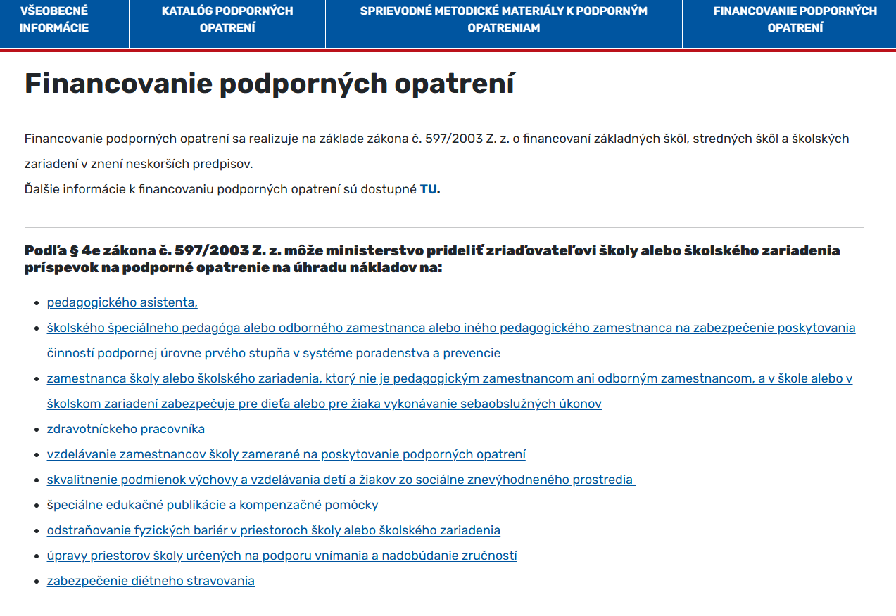
https://podporneopatrenia.minedu.sk/financovanie-podpornych-opatreni/

Slide 35
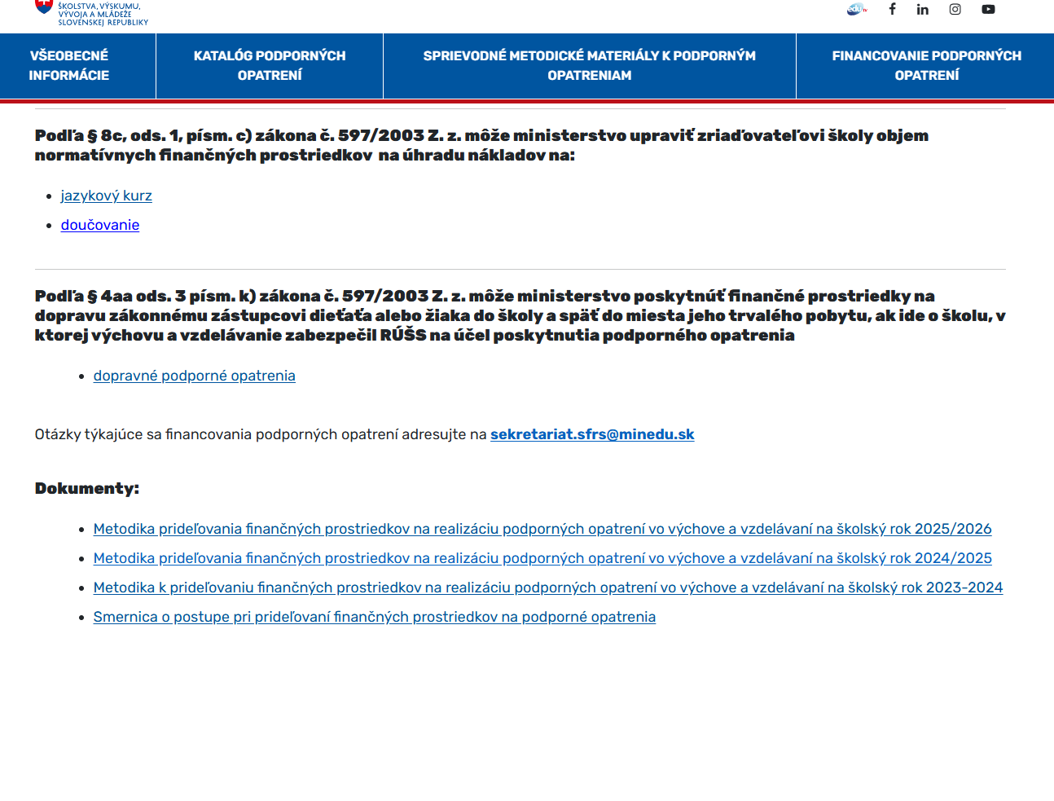
Rolujeme sa dolu ↓

Slide 36
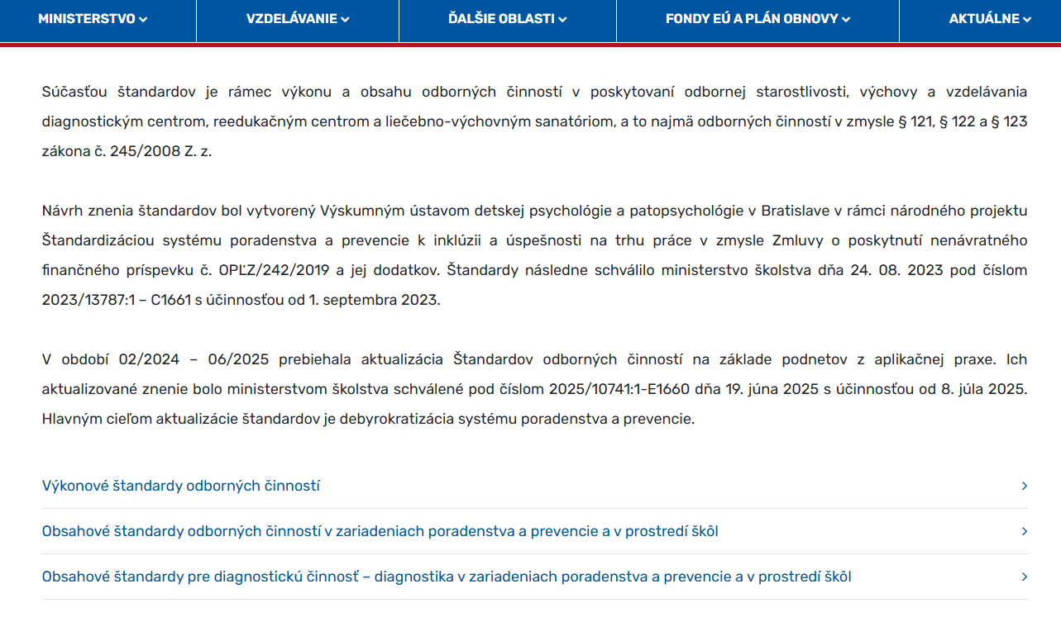
Štandardy odborných činností v systéme poradenstva a prevencie https://www.minedu.sk/standardy-odbornych-cinnosti-v-systeme-poradenstva-a-prevencie/
↓

Slide 37
Pilotný projekt "zdieľaných odborných zamestnancov"
Pridelenie zdieľaného odborného zamestnanca
Ministerstvo školstva, výskumu, vývoja a mládeže SR spustilo pre školský rok 2025/2026 pilotný projekt "zdieľaných odborných zamestnancov". V rámci tohto projektu bolo nášmu Centru poradenstva a prevencie Zlaté Moravce (CPP Zlaté Moravce) pridelené jedno pracovné miesto zdieľaného odborného zamestnanca.
Tento projekt je určený školám, ktorým Metodika prideľovania finančných prostriedkov na realizáciu podporných opatrení vo výchove a vzdelávaní na školský rok 2025/2026 neumožňovala získať vlastného odborného zamestnanca – člena školského podporného tímu.

Slide 38
Činnosti zdieľaného odborného zamestnanca
Zdieľaný odborný zamestnanec (psychológ, špeciálny pedagóg alebo sociálny pedagóg) bude na Vašej škole vykonávať odborné činnosti druhej podpornej úrovne, ktoré zahŕňajú:
Diagnostickú činnosť – orientačná diagnostika s cieľom identifikácie potrieb detí/žiakov
Poradenskú činnosť – individuálne a skupinové poradenstvo a konzultácie
Preventívnu činnosť – podporu duševného zdravia, prevenciu rizikového správania
Intervenčnú činnosť – pri riešení konkrétnych problémov
Krízovú intervenciu (pokiaľ bude mať potrebnú kvalifikáciu)

Slide 39
Zdieľaný odborný zamestnanec
Náročnosť hľadania takéhoto odborného zamestnanca: Nájdenie vhodného kandidáta (psychológ, špeciálny pedagóg alebo sociálny pedagóg), ktorý bude ochotný a schopný pracovať na 12 rôznych školách v okrese Zlaté Moravce, predstavuje značnú výzvu. Hľadáme odborníka s flexibilitou, organizačnými schopnosťami a ochotou cestovať medzi školami.
Časový rozsah: Vzhľadom na rozdelenie úväzku medzi školy bude zdieľaný odborný zamestnanec na každej škole pôsobiť v obmedzenom časovom rozsahu, preto je kľúčové efektívne naplánovať jeho činnosti.

Slide 40
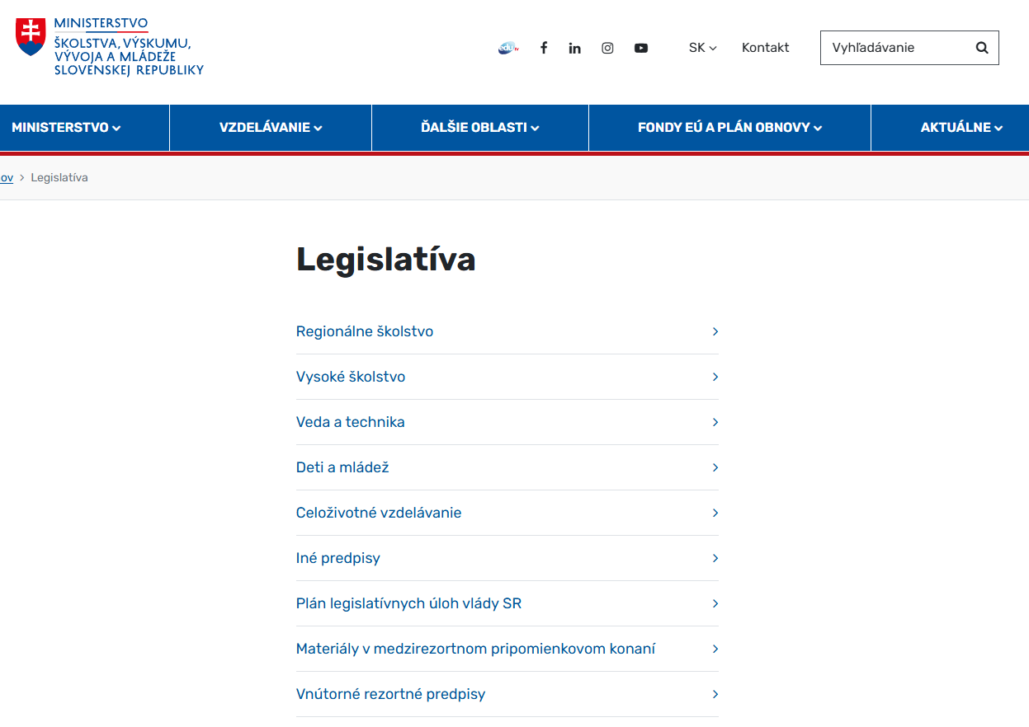
Legislatíva https://www.minedu.sk/legislativa/

Slide 41
Vnútorné rezortné predpisy https://www.minedu.sk/vnutorne-rezortne-predpisy/ sú zverejnené podľa rokov
Odporúčam stiahnuť do počítača
Pokyn ministra č. 39/2017, ktorým sa vydávajú profesijné štandardy pre jednotlivé kategórie a podkategórie pedagogických zamestnancov a odborných zamestnancov škôl a školských zariadení
Prílohy Pokynu ministra č. 39/2017 slúžia na ujasnenie si povinností jednotlivých kategórií pedagogických a odborných zamestnancov

Slide 42
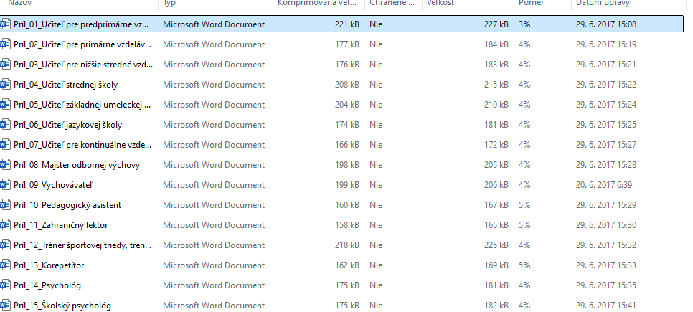
Prílohy k Pokynu ministra č. 39/2017- prehľad

Slide 43
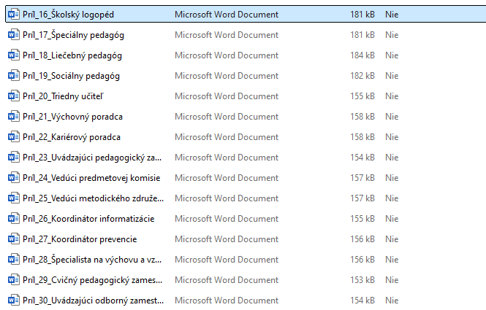

Slide 44
Desegregácia https://www.minedu.sk/desegregacia/
Hlavné ciele v tejto oblasti sú:
odstraňovať sociálne vylučovanie a neprípustné oddelené vzdelávanie,
zabezpečiť prístup ku kvalitnému vzdelávaniu pre všetky deti,
zvýšiť počet detí, ktoré úspešne ukončia základné vzdelanie,
podporiť čo najviac detí z rómskych komunít v pokračovaní štúdia na stredných školách,
motivovať ich k ďalšiemu vzdelávaniu na vysokých školách.

Slide 45
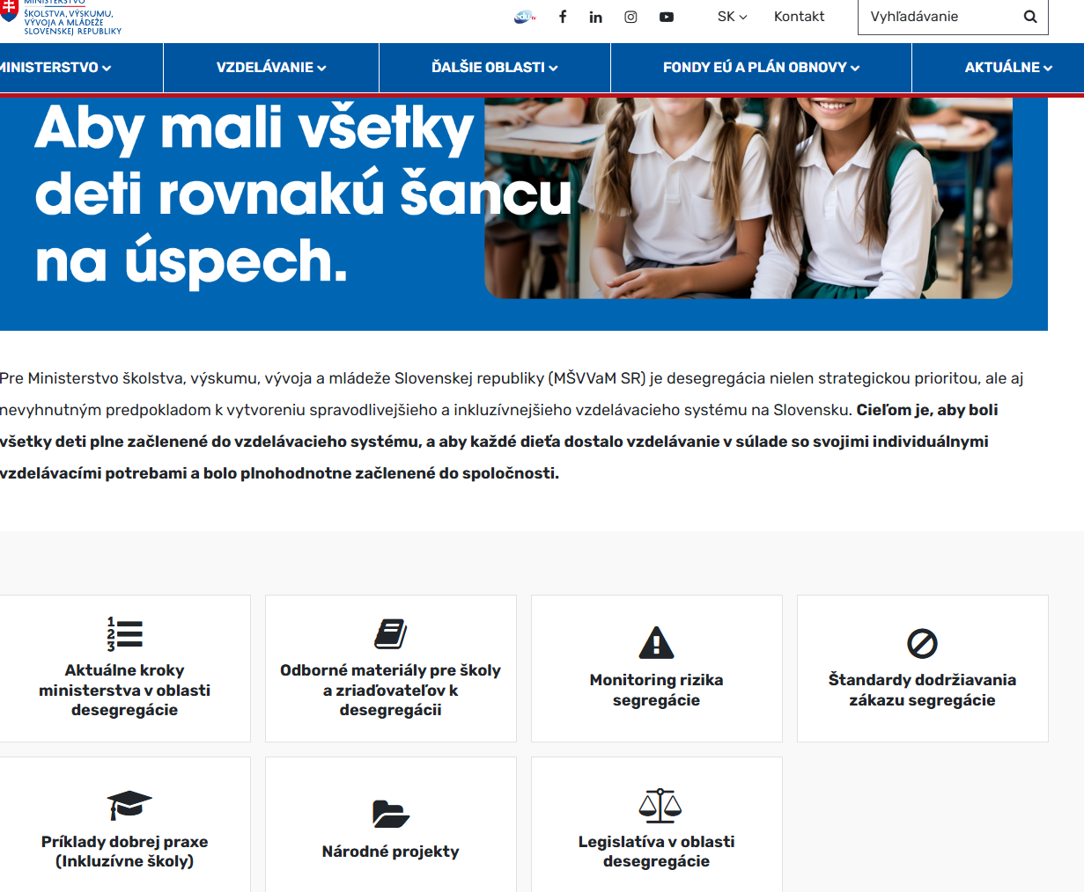

Slide 46
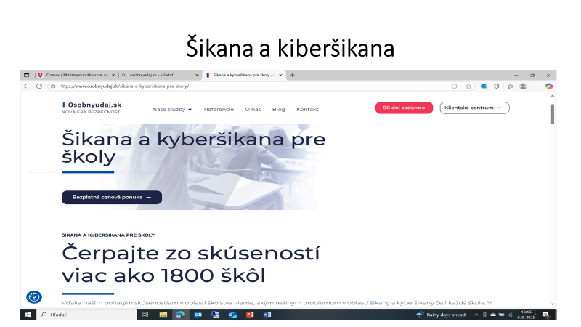

Slide 47
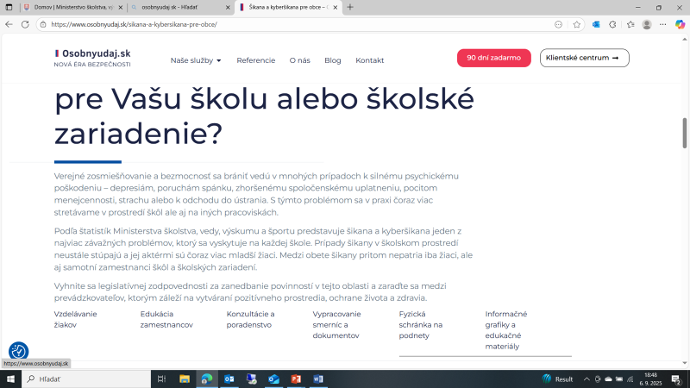

Slide 48
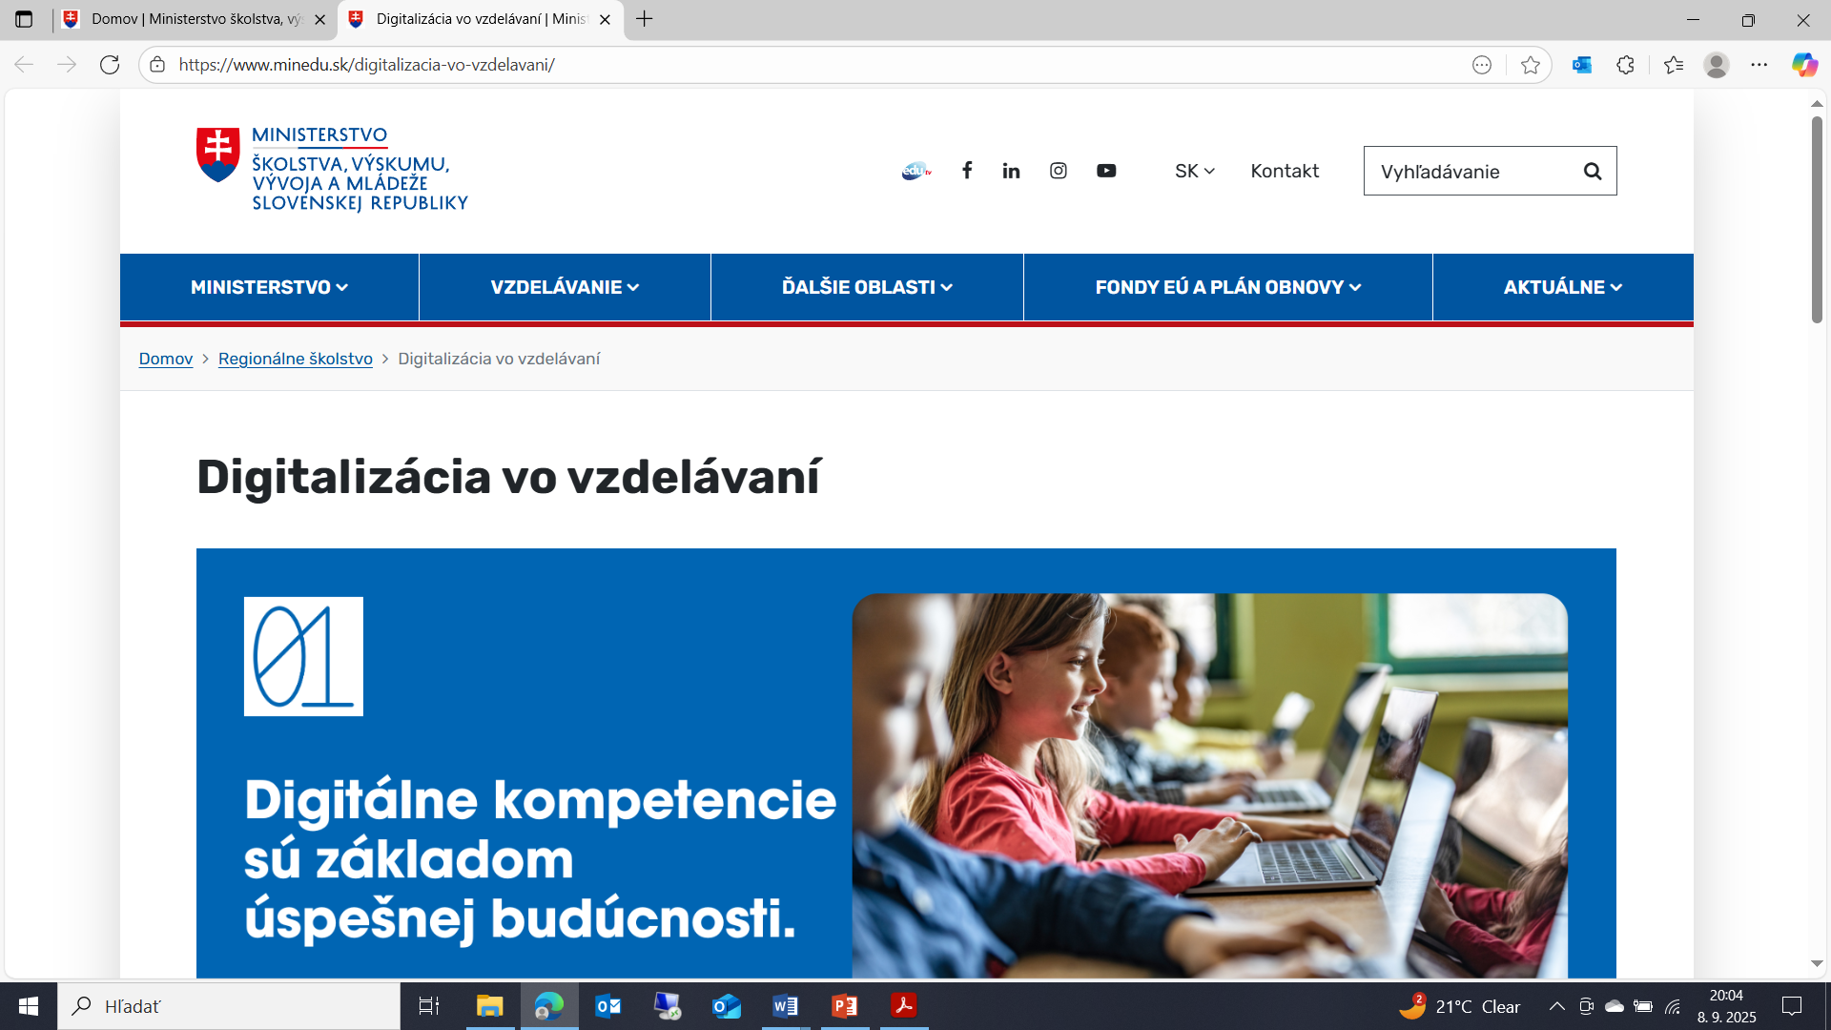

Slide 49
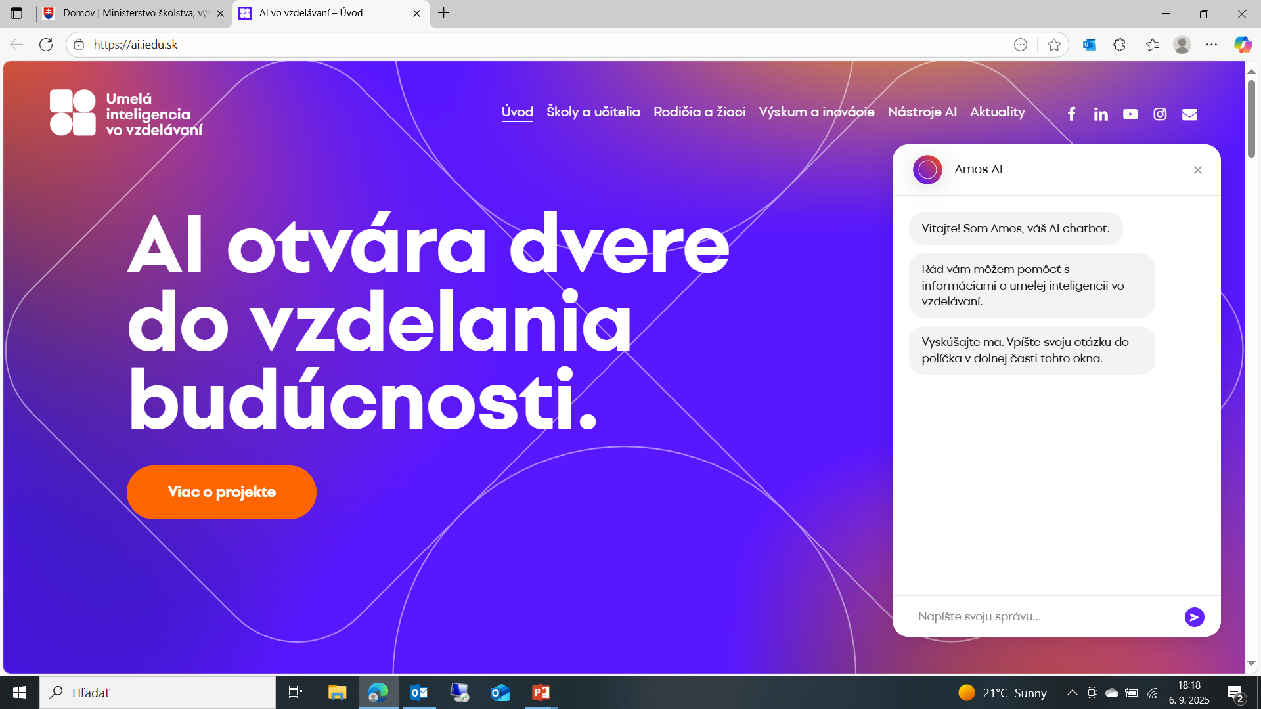

Slide 50
§ 7 zákona č. 596/2003 Z. z.
(1) Školským úradom je obec, ktorá je zriaďovateľom škôl podľa § 6 ods. 1 s celkovým počtom najmenej 1 000 detí a žiakov. Školský úrad vzniká od 1. januára kalendárneho roka. Dátum rozhodujúci na určenie počtu detí a žiakov je 15. september predchádzajúceho kalendárneho roka.
(2) Za školský úrad sa považujú aj obce, pre ktoré na základe dohody podľa osobitného predpisu³⁵⁾ odborne zabezpečuje úlohy a činnosti v oblasti školstva, mládeže a telesnej kultúry spoločný obecný úrad, pričom celkový počet detí a žiakov škôl v týchto obciach je najmenej 1 000.
... Odseky 3 až 5

Slide 51
§ 6 ods. 5 zákona č. 596/2003 Z. z..
(5) Obec ako školský úrad vykonáva štátnu správu v druhom stupni vo veciach, v ktorých v prvom stupni rozhodol riaditeľ materskej školy alebo riaditeľ základnej školy, ktorej je príslušná obec zriaďovateľom. Ak obec nie je školským úradom (§ 7), výkon štátnej správy v druhom stupni podľa tohto odseku a činnosti podľa odseku 8 písm. a), c) a d) zabezpečuje pre ňu regionálny úrad, ak § 38 ods. 6 neustanovuje inak. – ten neustanovuje v tejto veci inak

Slide 52
Vaše otázky prosím...

Slide 53
Ďakujem za pozornosť

